Slide 2
পাঠ পরিচিতিঃ
শ্রেণীঃ৪র্থ
বিষয়ঃবাংলাদেশ ও বিশ্ব পরিচয়
অধ্যায়ঃ ৭
পাঠ শিরোনামঃ কাজের মর্যাদা
পাঠ্যাংশঃসমাজের নানা প্রয়োজনে ............ পরিবহন শ্রমিক
পৃষ্ঠাঃ ৩২

Slide 3
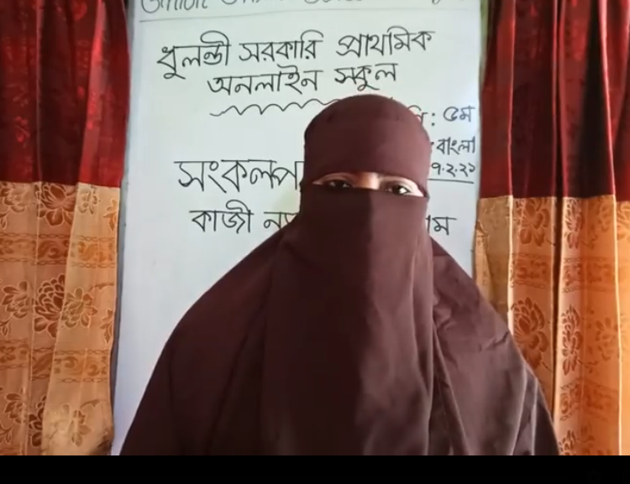
শিক্ষক পরিচিতিঃ
রৌশন আরা আক্তার
সহকারি শিক্ষক
ধুলন্ডী সরকারি প্রাথমিক বিদ্যালয়
ঘিওর, মানিকগঞ্জ।
Email:roishanaraborsa@gmail.com
Mobile :01762183589

Slide 4
শিখনফল
৬. ১. ১ শ্রমের গুরুত্ব বলতে পারবে ।
৬.২.১ সমাজে সকল পেশাজীবীর অবদান বর্ণনা করতে পারবে ।
৬.২.২ বিভিন্ন পেশাজীবীর গুরুত্ব বলতে পারবে।
৬.৩.১ নিজের হাতে কাজ করার গুরুত্ব উল্লেখ করতে পারবে ।
৬.৩.২ দুই তিন ধরনের পেশাজীবীর কাজের বর্ণনা দিতে পারবে ।

Slide 5
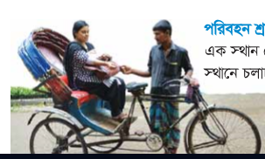
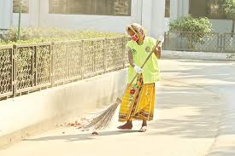
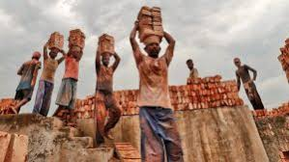
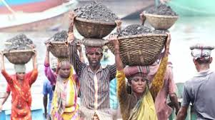
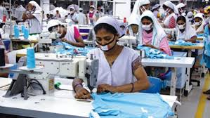
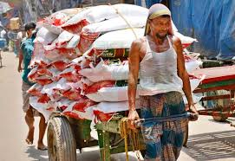
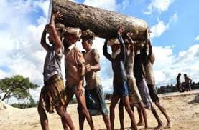
চল কিছু ছবি দেখি

Slide 6
আজকের পাঠ
শ্রমজীবী

Slide 7
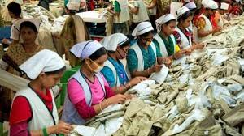
কারখানার শ্রমিকঃ
ছবিতে কারখানায় শ্রমিকদের দেখা যাচ্ছে ।
এরা দীর্ঘ সময় কাজ করে রপ্তানির জন্য পোশাক তৈরি করেন। পোশাক আমাদের গুরুত্বপূর্ণ শিল্প।

Slide 8
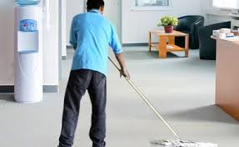
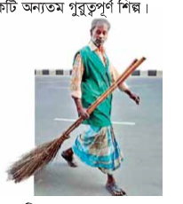
পরিচ্ছন্নতাকর্মী
পাশের ছবিতে পরিছন্নতাকর্মীদের দেখা যাচ্ছে। এরা বিদ্যালয় , অফিস , হাসপাতাল এবং রাস্তা পরিষ্কার করে পরিবেশ পরিচ্ছন্ন ও নিরাপদ রাখেন।

Slide 9
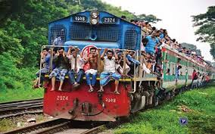
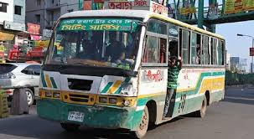
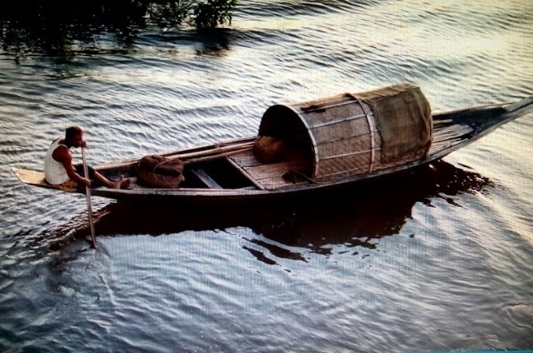
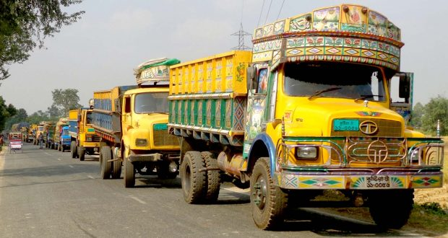
পরিবহন শ্রমিক
,
এক স্থান থেকে অন্য স্থানে চলাচলের জন্য এবং মালামাল আনা- নেওয়ার জন্য আমরা নৌকা , রিকশা , বাস, রেলগাড়ি , ট্রাক , এবং ট্যাক্সি ব্যবহার করি । এ সকল যানবাহনের জন্য চালকের প্রয়োজন । এই পেশাগুলোর সাথে জড়িত লোকজন হলো পরিবহন শ্রমিক ।

Slide 10
পেশাজীবীদের অবদানঃ
পোশাক শ্রমিক দীর্ঘ সময় কাজ করে রপ্তানির জন্য পোশাক তৈরি করেন।
কারখানার শ্রমিকঃ
বিদ্যালয়, অফিস, হাসপাতাল এবং রাস্তা পরিস্কার করে পরিবেশ পরিচ্ছন্ন ও নিরাপদ রাখে ।
পরিছন্নতাকর্মীঃ
এক স্থান থেকে অন্য স্থানে চলাচলের জন্য এবং মালামাল পরিবহনের জন্য ।
পরিবহন শ্রমিকঃ

Slide 11
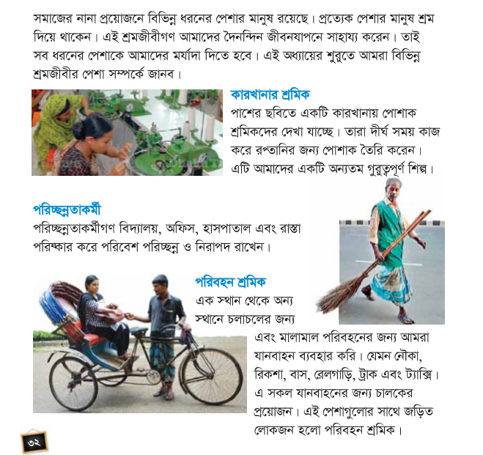
শিক্ষার্থীদের পাঠ

Slide 12
দলীয় কাজঃ
নিচের ছকের পেশাগুলো সম্পর্কে আলোচনা কর। তারা কোথায় এবং কী কাজ করেন,তাদের অবদান কী তা লেখ । কাজটি জোড়ায় কর।
দল | পেশা | কাজের স্থান | অবদান
শাপলা | কারখানার শ্রমিক
দোয়েল | পরিচ্ছন্নতাকর্মী
কোকিল | পরিবহন শ্রমিক

Slide 13
নিচের প্রশ্নগুলোর এককথায় উত্তর দাও
১.সকল পেশাজীবীদের কেন আমাদের সম্মান করা প্রয়োজন?
উত্তরঃকোন কাজই ছোট নয়, প্রত্যেকটি কাজ অন্য কাজের সাথে সম্পৃক্ত।
২. তোমার এলাকায় কাজ করে এমন ৩ জন শ্রমজীবীর নাম লিখ ?
উত্তরঃ কারখানার শ্রমিক, পরিচ্ছন্নতাকর্মী, পরিবহন শ্রমিক ।
৩. কোন পেশায় পুরুষদের সাথে নারীরাও অংশগ্রহণ করে?
উত্তরঃ কারখানার শ্রমিক।

Slide 14
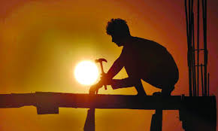
ধন্যবাদ সবাইকে

